Slide 1
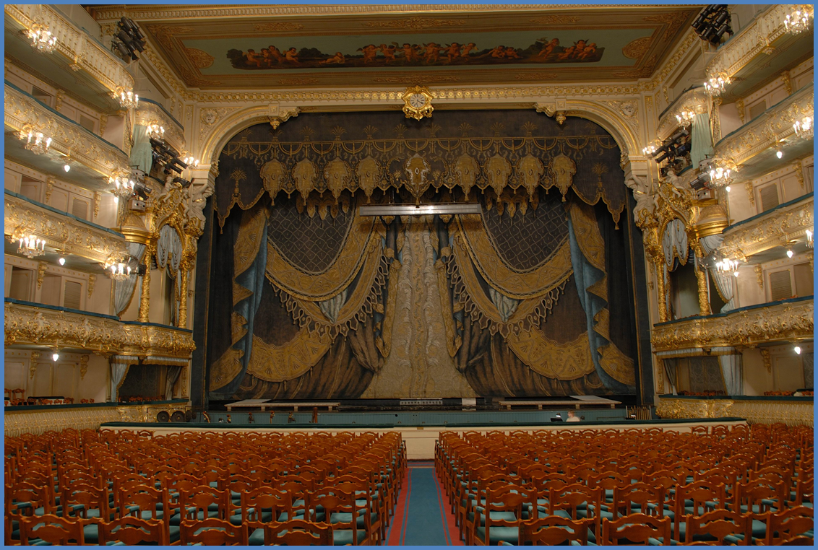
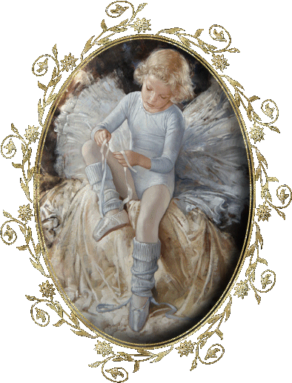
У музичному театрi : балет

Slide 2
Опера
Художня лiтература
(лiбрето)
Музика (вокальна та iнстру-ментальна)
Театр (сценiчна дiя)
Образотворче мистецтво
( костюми , декорацiї )
Хореографiя (танець)

Slide 3
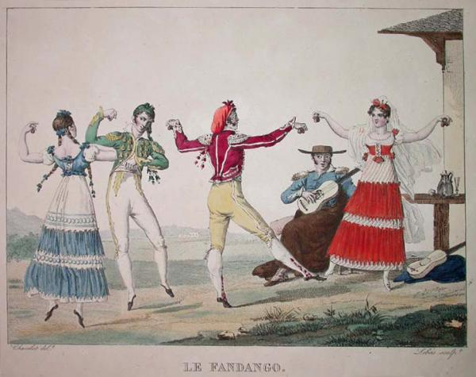
Балет
Батькiвщина – Iталiя;
французьке слово "ballet" походить від італійського "balletto" – танець.

Slide 4
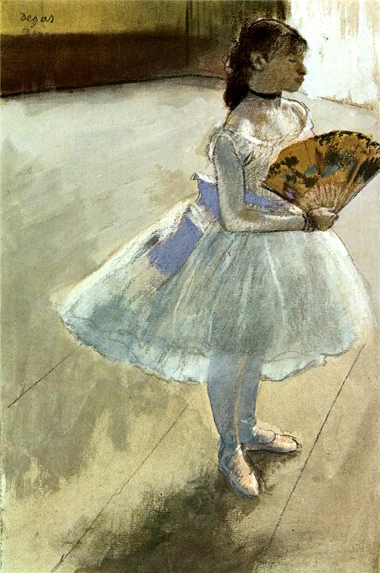
Балет у Францiї
Едґар Деґа
Балетний клас 1872
Танцювальний клас
Балерина з вiялом

Slide 5
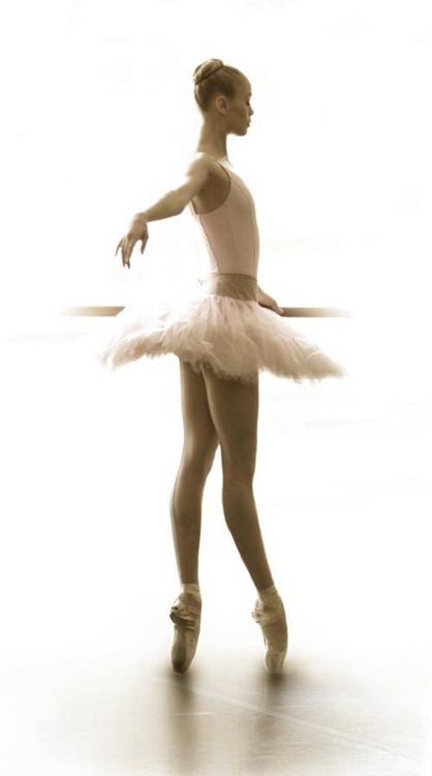
Пуанти-
спеціальні балетні туфлі, в яких балерина танцює, спираючись на кінчики пальців ніг.

Slide 7
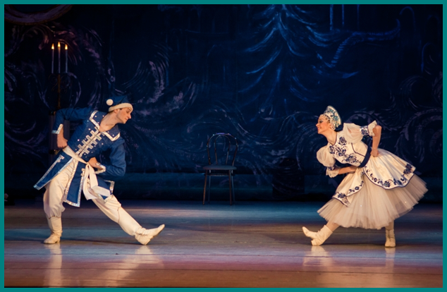
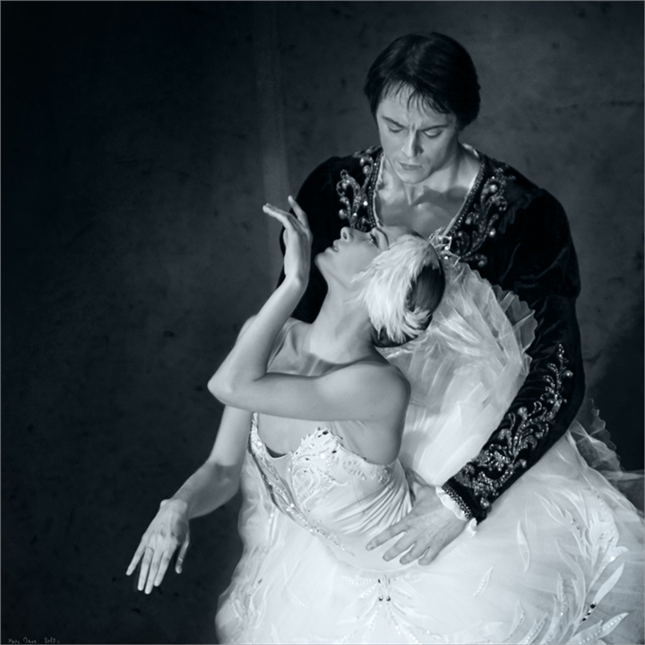
Балет
Класичний танець
Характерний танець
Пантомiма

Slide 8
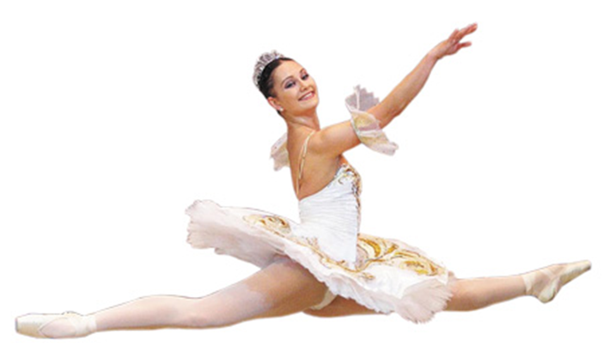
Балет
Хореографiя
Музичне мистецтво
Лiтературний текст
Образотворче мистецтво

Slide 9
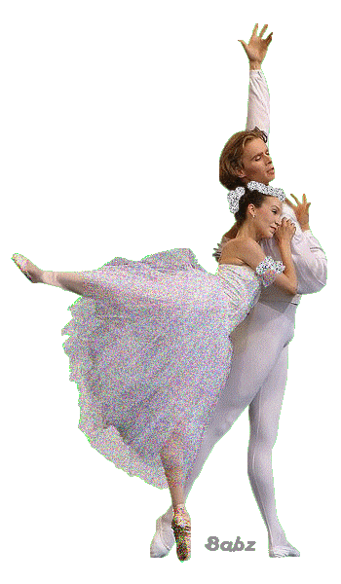
Петро Iллiч Чайковський
Росiйський композитор
автор балетів
“Лебедине озеро”,
“Спляча красуня”,
“Лускунчик”
(1840-1893)

Slide 10
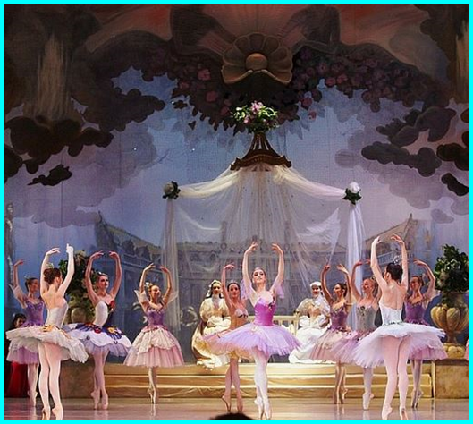
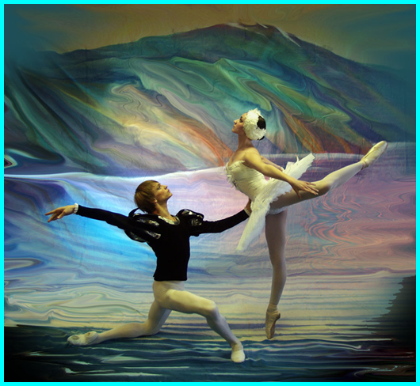
“Спляча красуня” “Лебедине озеро”
“Лускунчик”

Slide 11
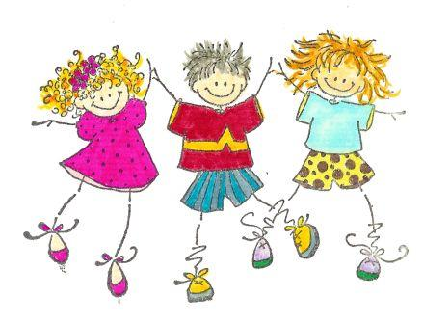
Фiзкультхвилинка

Slide 12
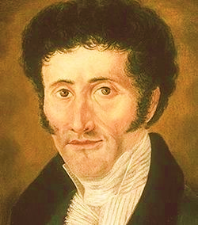
Ернст Те́одор Амаде́й Го́фман
німецький письменник, композитор, художник
Автор казки “Лускунчик та мишачий король”
(1776—1822)

Slide 13
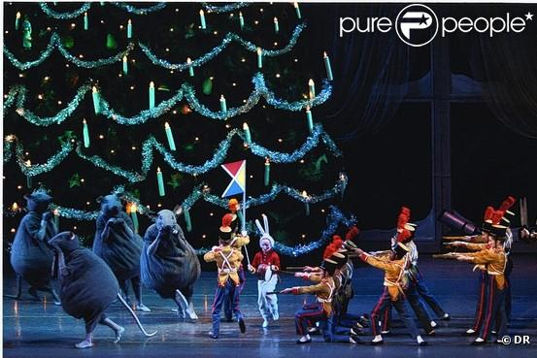
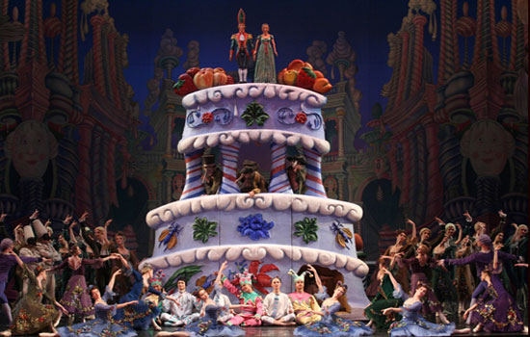
П. I. Чайковський Балет “Лускунчик”

Slide 14
Iспанський танець з балету “Лускунчик” П.I.Чайковського https://www.youtube.com/watch?v=7yn3lYUVwyA

Slide 15
Сцена битви Лускунчика з мишами з балету “Лускунчик” П.I.Чайковського https://www.youtube.com/watch?v=9dMCbN_Fq3E

Slide 16
“Вальс снiгових пластiвцiв” з балету “Лускунчик” П.I. Чайковського https://www.youtube.com/watch?v=7Y4R8afHwjQ

Slide 17
Вальс квiтiв з балету “Лускунчик” П.I. Чайковського https://www.youtube.com/watch?v=-rgIcTxnCdk

Slide 18
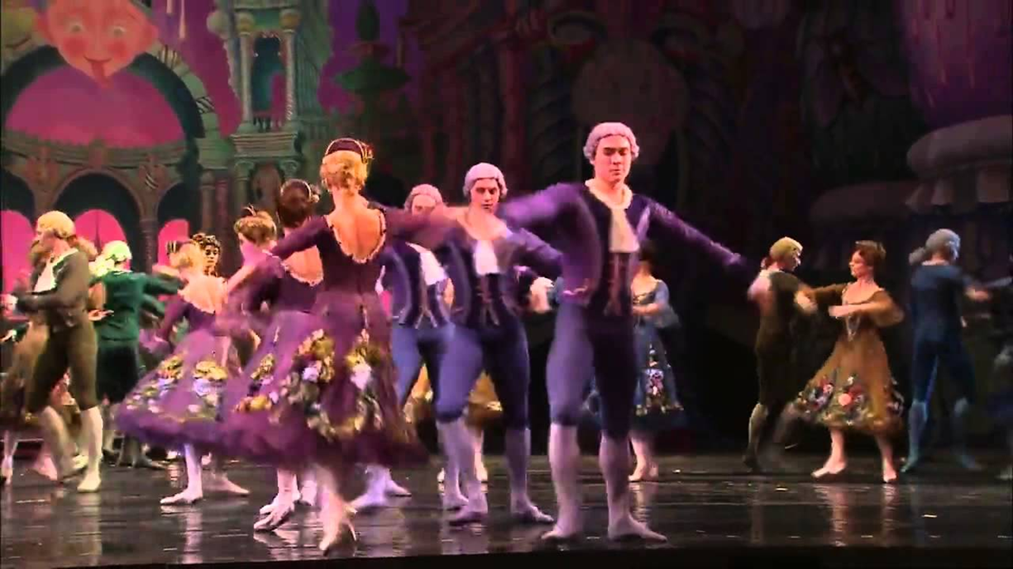
Порiвняйте характер “Вальсу снiгових пластiвцiв” та “Вальсу квiтiв” з балету “Лускунчик”
Що в них є спорiднене ?
Чим вони вiдрiзняються?

Slide 19
Олександр Йосипович Злотник
український композитор, народний артист України
Пiсня
“Школярi – школярики”

Slide 20
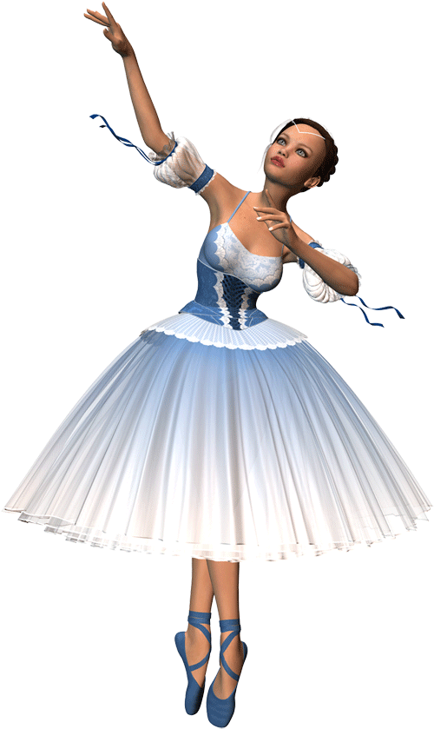
Пiдведення пiдсумкiв
З яким жанром ми познайомились сьогодні на уроці?
Що спiльного мiж оперою та балетом, в чому вiдмiннiсть цих жанрiв?
Якi музичнi твори звучали на сьогоднiшньому уроцi , хто є авторами цих творiв?
Які враження ви отримали на уроці?

Slide 21
Всього найкращого

